Slide 1

第1章 Linux系统概述
王红玲
苏州大学计算机科学与技术学院

Slide 2
主要内容
介绍与操作系统有关的计算机术语
了解操作系统的基本功能
了解Linux操作系统的历史、现状及特点
了解Linux操作系统的安装过程
了解Linux系统图形界面的一般知识

Slide 3
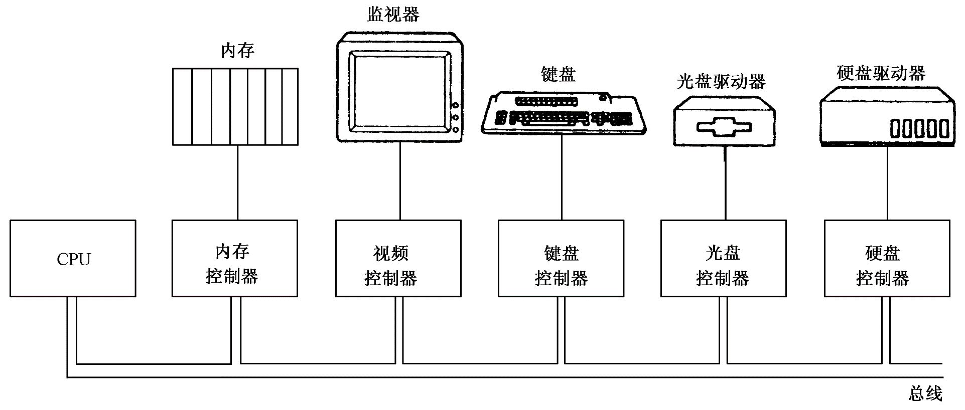
计算机基础知识(1)
一个完整的计算机系统是由硬件和软件两大部分组成的
硬件是指计算机物理装置本身，它是计算机系统的物质基础

Slide 4
计算机基础知识(2)
软件是相对硬件而言的，它是与数据处理系统操作有关的计算机程序以及相关数据等的总称
▲程序是计算机完成一项任务的指令的集合
▲数据是由程序使用或生成的不同类型的信息
▲硬件是软件建立与活动的基础，软件是对硬件功能的扩充

Slide 5
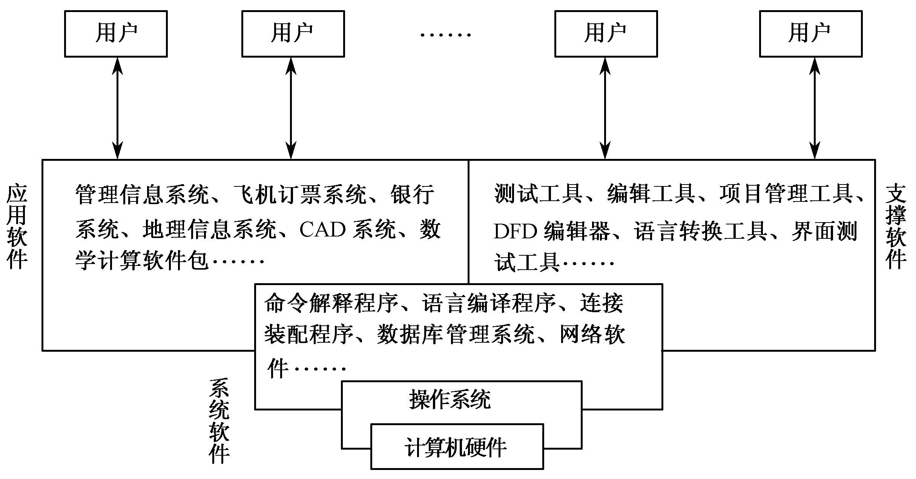
软件通常可分为三大类，即系统软件、应用软件和支撑软件

Slide 6
软件(1)
系统软件
  1.操作系统
  操作系统是用户与计算机硬件之间的界面，它是控制和管理计算机系统内各种硬件和软件资源、有效地组织多道程序运行的系统软件（或程序集合）
  2.图形系统
  3.网络系统
  4.编辑程序、编译程序、数据库等

Slide 7
软件(2)
支撑软件
  支撑软件是辅助软件技术人员从事软件开发和项目管理人员进行开发项目管理工作的软件，如各种编辑程序、开发工具、测试工具、查错程序、项目管理程序等，所以又称为工具软件。
应用软件
  应用软件是为解决某一类应用需要或某个特定问题而设计的程序，如图形软件、财务软件、软件包等等。这是范围很广的一类软件。

Slide 8
1.2 操作系统的功能
操作系统是硬件之上的第一层系统软件
基本职能是 ：
  控制硬件
  管理资源
  提供用户接口
  处理输入输出
  监控系统
  通信

Slide 9
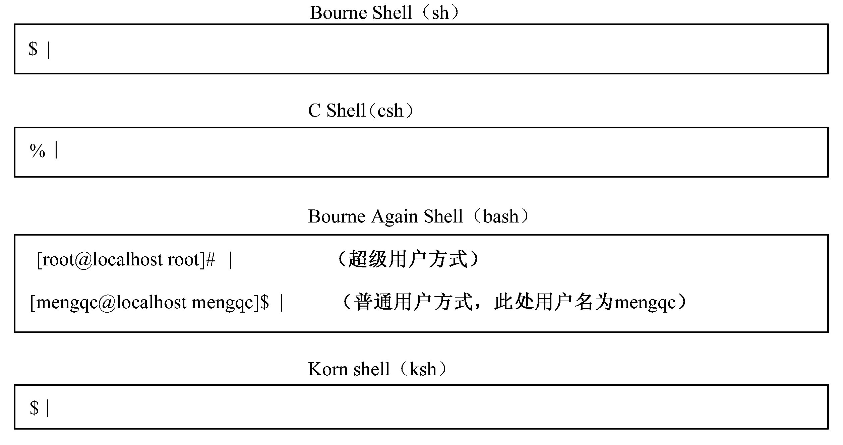
Linux 用户接口(1)
命令行接口

Slide 10
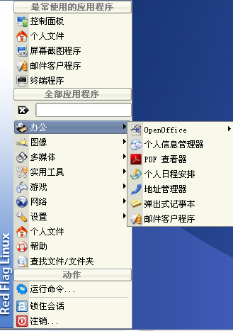
Linux 用户接口(2)
菜单
图形用户接口
  通过图标浏览
  鼠标点击发命令
  提供视窗环境

Slide 11
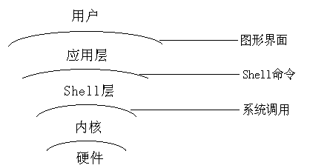
Linux 用户接口(3)
程序接口(也称为系统调用接口)
在UNIX/Linux系统中，系统调用以C函数的形式出现。例如： fd=open("file1.c", 2);

Slide 12
1.3 Linux系统的历史、现状和特点
Linux的历史
  Richard Stallman组织开发了一个完全基于自由软件的软件体系计划GNU(GNU is Not UNIX)，并拟定通用公共许可证GPL(General Public License)
  20世纪80年代，Andrew S. Tanenbaum教授自行设计了一个 微型UNIX操作系统—MINIX(教学)
  Linux
    1991年芬兰赫尔辛基大学的学生Linus Torvalds开发

Slide 13
Linux的现状
当前流行的软件三种模式,即:
  商业软件(Commercial software)
  共享软件(Shareware)
  自由软件(Freeware或Free software)
Linux是自由软件的杰出代表
目前Linux的用户分为个人用户、专业用户和商业用户

Slide 14
Linux的特点
与UNIX兼容
自由软件，源码公开
性能高，安全性强
便于定制和再开发
互操作性高
全面的多任务和真正的32位操作系统
当然, Linux也存在缺陷

Slide 15
Linux的版本
Linux有两种版本，一个是核心（Kernel）版本，另一个是发行（Distribution）版本。
核心(内核)版本
  序号由三部分数字构成，其形式为:
  major.minor.patchlevel
    例如：2.6.34表示对核心2.6版本的第34次修订。
  约定：次版本号为奇数时，表示该版本加入新内容，但不一定很稳定，相当于测试版；次版本号为偶数时，表示这是一个可以使用的稳定版本。
次版本号
版本修订次数
主版本号

Slide 16
发行版本
Red Hat Linux/ Fedora Core
  http://www.redhat.com
  http://fedoraproject.org
Debian http://www.debian.org
Ubuntu http://www.ubuntu.org.cn
Slackware http://www.slackware.com
openSuSE http://www.opensuse.org
红旗Linux http://www.redflag-linux.com
中标普华 http://www.cs2c.com.cn

Slide 17
Linux的发展优势与存在的问题
Linux具有以下发展优势 :
  开放源码系统
  受到各国政府的大力支持
  得到全球各大软、硬件公司的支持
  价格优势和安全性
不利因素:
  不熟悉、应用软件少、使用不方便和功能不完备

Slide 18
1.4 Linux系统安装
一般可分为三个阶段：
安装前的准备
安装开始的参数配置
执行安装

Slide 19
Linux系统安装 — 基本硬件需求
红旗Linux桌面版6.0 （Red Flag Linux Desktop 6.0）对系统的需求是:
  装有Intel Pentium兼容CPU，建议使用PII以上的CPU；
  最小内存为256MB，推荐使用512MB以上内存；
  最少3GB 自由硬盘空间，建议使用6GB 以上的硬盘空间；
  配置CD ROM驱动器，最好可以直接引导系统；
  装有VGA兼容或更高分辨率的显卡；
  配有键盘、两键或三键鼠标器。

Slide 20
安装Linux 前的准备
获得某个Linux的安装软件
准备计算机硬件
为安装Linux准备硬盘空间
选择安装方式

Slide 21
获得Linux安装盘
购买光盘发布
下载文件发布（ISO）
http://isoredirect.centos.org/centos/5/isos/i386
http://www.centos.org

Slide 22
准备Linux分区
主分区(primary partition)：
  一个硬盘最多只能有四个主分区，只激活一个
扩展分区(extended partition)：
  可以创建多个扩展分区
逻辑分区(logical partition)：
  在扩展分区上可以划分出逻辑分区

Slide 23
多重引导
GRUB（Red Hat 建议使用）
功能
  是位于硬盘引导扇区的一个小程序
  引导Linux内核的最常见方式
  可用来引导多个操作系统
  可同时支持多个不同的系统内核映像
  为每个系统内核映像提供了密码保护

Slide 24
硬盘分区方案
方案1
  /(根分区):建议大小在5G以上
  swap(交换分区)：建议大小是物理内存的1-2倍
方案2
  /boot：用来存放与Linux启动相关的程序，建议大小为100M
  /(根分区):建议大小在5G以上
  /home：存放普通用户数据，是普通用户的宿主目录，建议大小为剩余空间
  swap(交换分区)：建议大小是物理内存的1-2倍

Slide 25
选择安装方式
本地安装
    从本地硬盘安装
    从本地光盘安装
网络安装
    FTP
    HTTP
    NFS
手动安装和自动安装

Slide 26
安装Fedora/Cent OS
开始安装
安装前的配置
进行安装
安装后的配置

Slide 27
安装Fedora/Cent OS(续)
字符界面安装/图形界面安装
基本步骤：
  安装提示选项
  配置基本参数
  设置磁盘分区
  配置安装细节
  选择软件包
  安装后配置

Slide 28
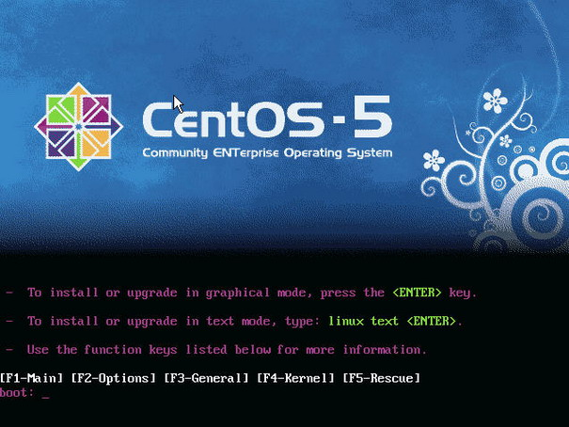
安装提示选项

Slide 29
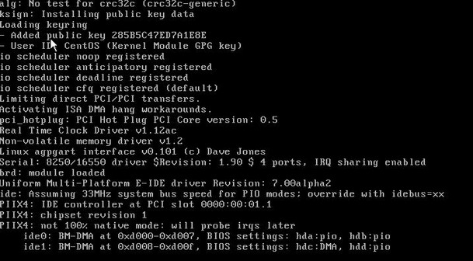
检测硬件信息

Slide 30
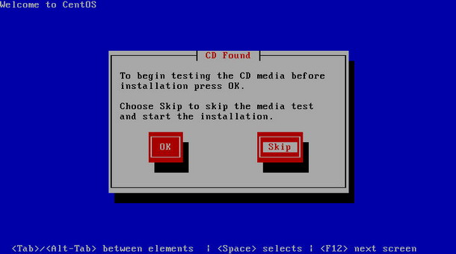
检测光盘介质

Slide 31
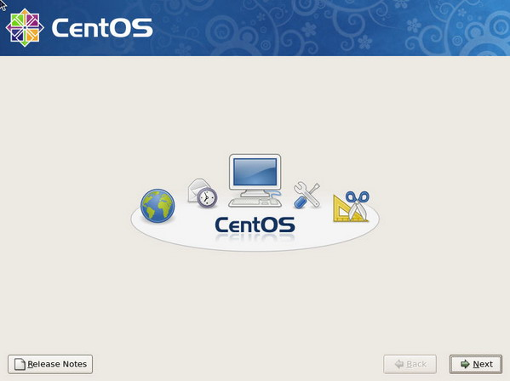
图形界面安装开始

Slide 32
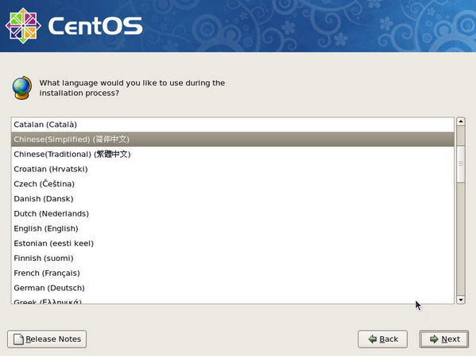
选择安装过程中使用的语言

Slide 33
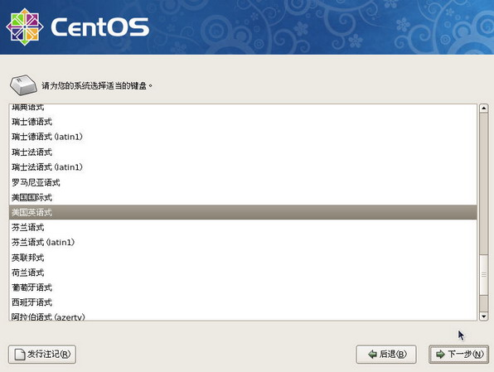
键盘配置

Slide 34
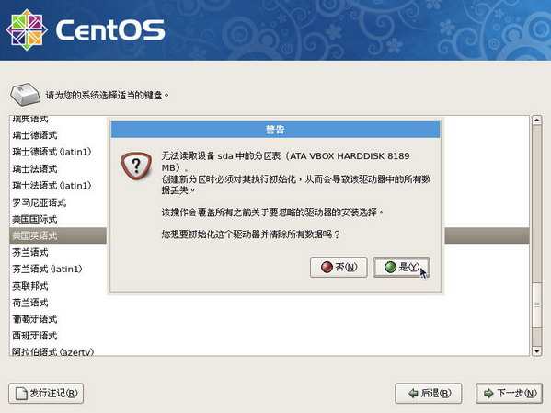
磁盘分区配置

Slide 35
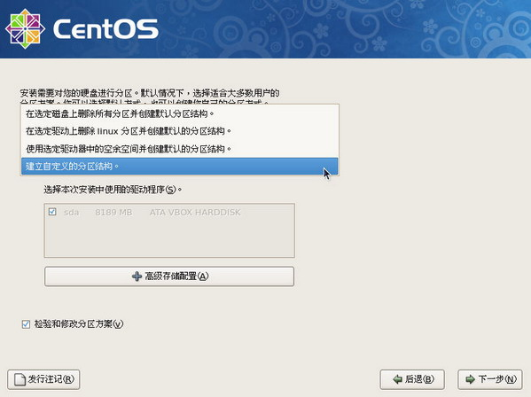
磁盘分区模式
Notes:
<1>在选定磁盘上删除所有分区并创建默认分区结构：
如果选择这种模式，你硬盘会整个被Linux拿去使用，并且硬盘里面的分区全部被删除后， 以安装程式的预设方式重新建立分区结构，使用上要特别注意！
<2>在选定驱动上删除Linux分区并创建默认的分区结构：
在这个硬盘内，只有Linux的分区被删除，然后再以安装程式的预设方式重新建立分区。
<3>使用选定驱动器中的空余空间并创建默认的分区结构：
如果你的这颗硬盘内还有未被分割的磁盘空间(注意，是未被分割，而不是该分区内没有资料的意思！)， 那么使用这个项目后，他不会更动原有的分区，只会就剩余的未分割区块进行预设分区的建置。
<4>建立自定义的分区结构：
就是我们要使用的啦！不要使用安装程式的预设分割方式，使用我们需要的分割方式来处理。

Slide 36
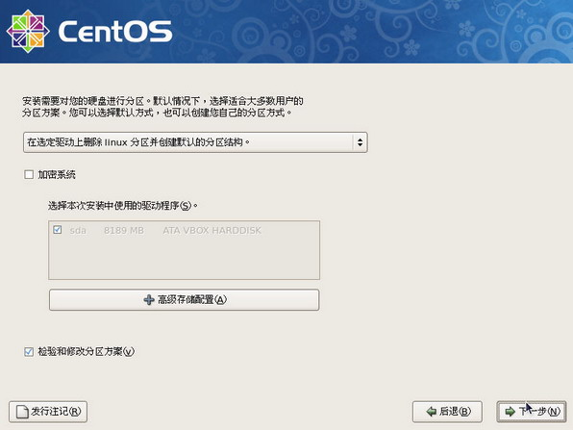
默认分区模式

Slide 37
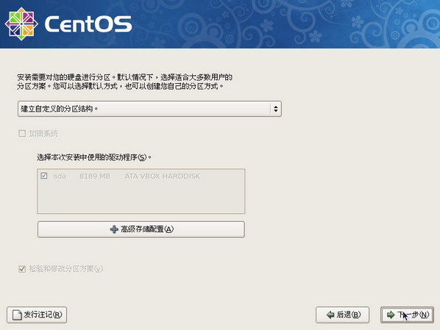
自定义分区模式

Slide 38
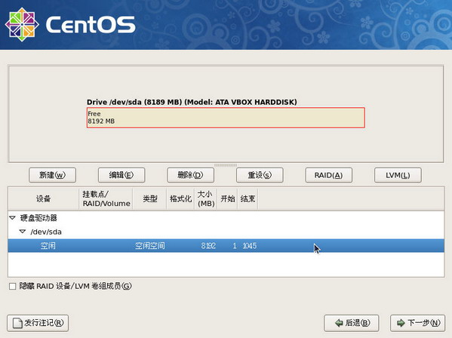

Slide 39
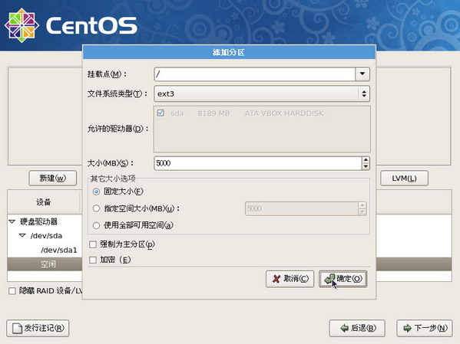
添加一个分区

Slide 40
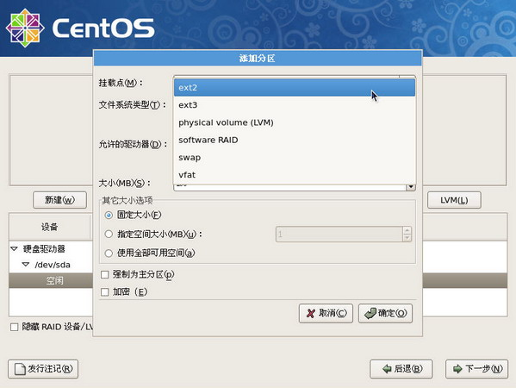
文件系统类型

Slide 41
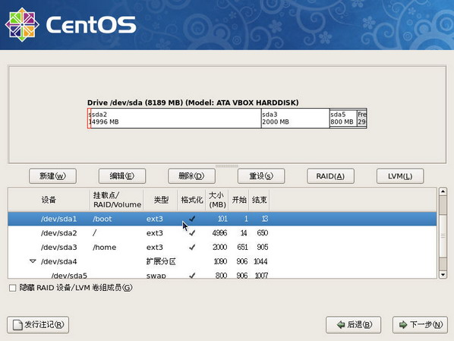
8G硬盘的一个推荐分区方案

Slide 42
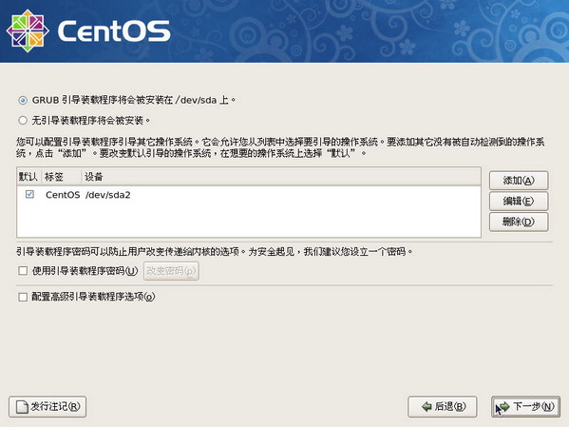
配置引导程序

Slide 43
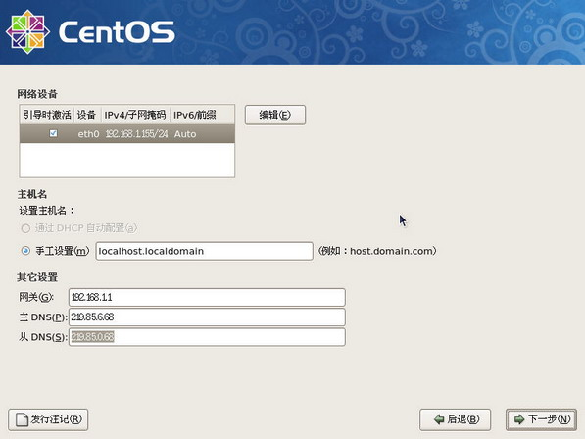
网络配置

Slide 44
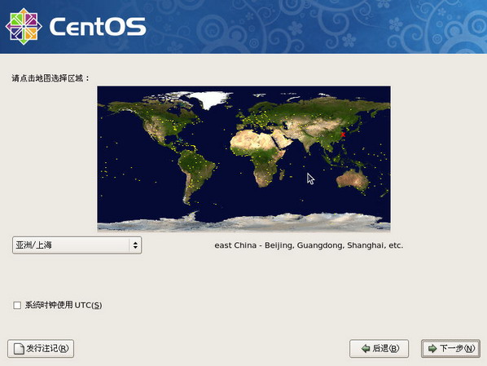
时区选择

Slide 45
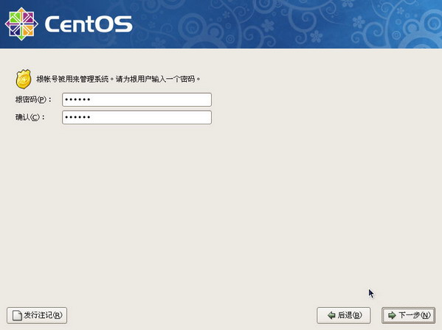
设置root密码

Slide 46
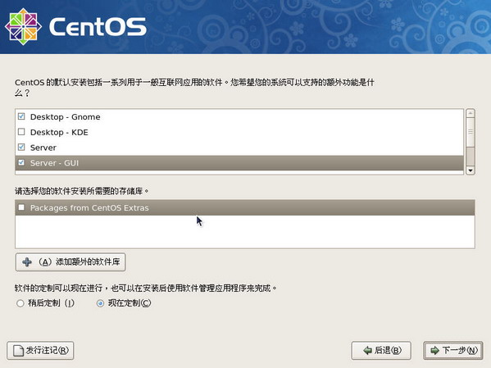
选择软件包

Slide 47
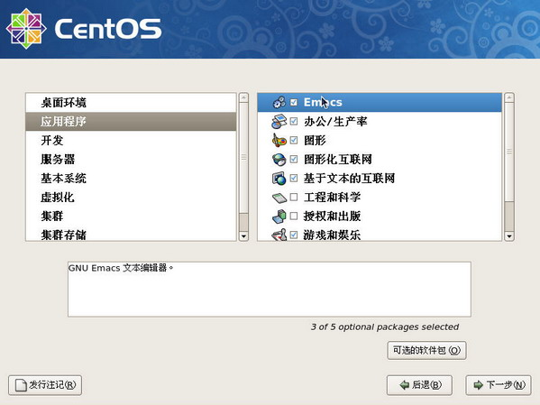

Slide 48
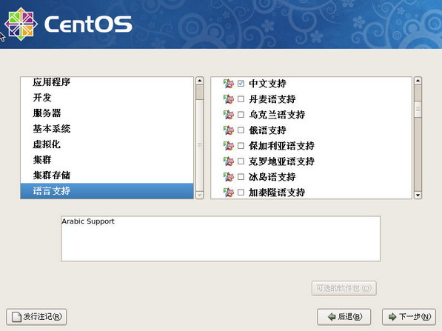
语言支持

Slide 49
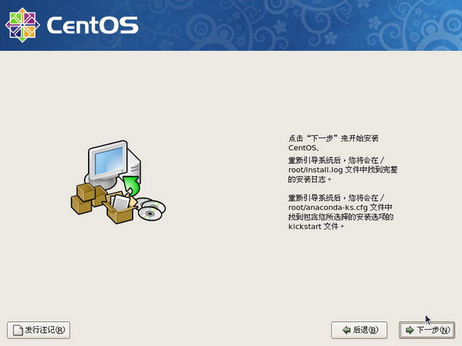
准备进入安装

Slide 50
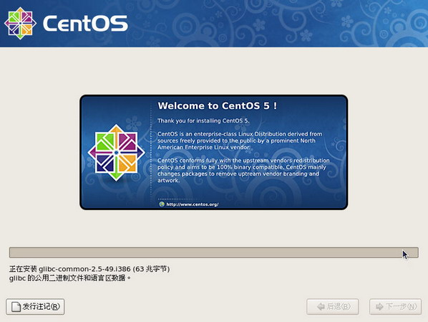
安装软件包

Slide 51

耐心等待…
Break! Let’s have a cup of tea☺

Slide 52
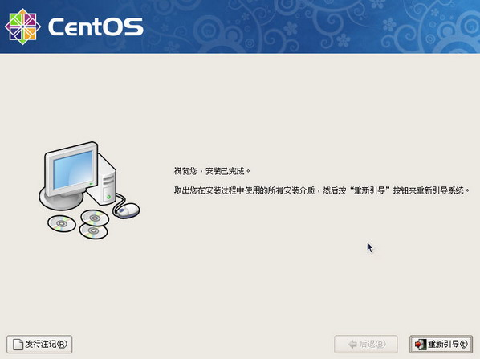
安装完成

Slide 53
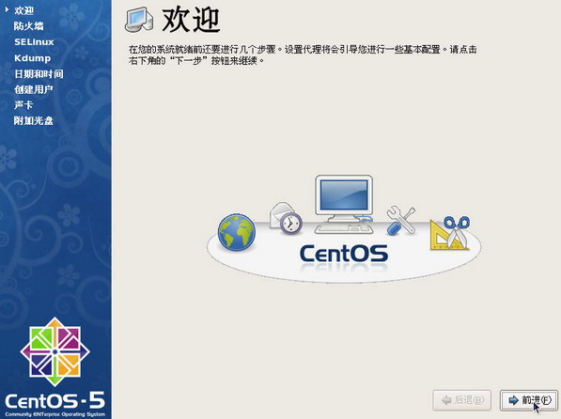
欢迎界面（第一次启动）

Slide 54
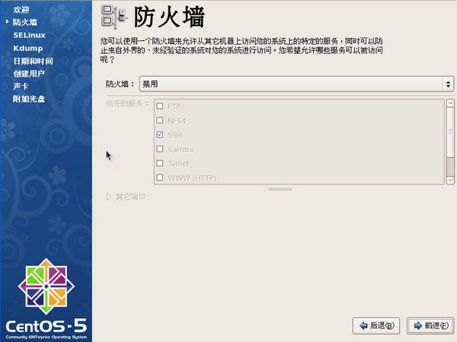
防火墙设置

Slide 55
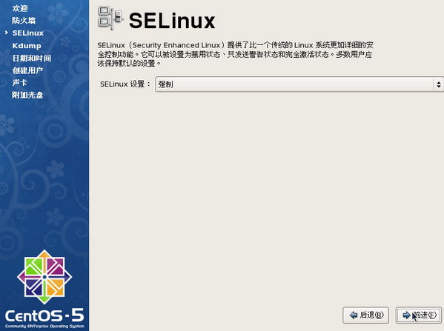
配置SElinux访问控制
Notes:
SELinux（Security Enhanced Linux ）是一个Linux系统存取控制(Access control)的细部设定， 重点在于控制程式对于系统档案的存取权限限制。

Slide 56
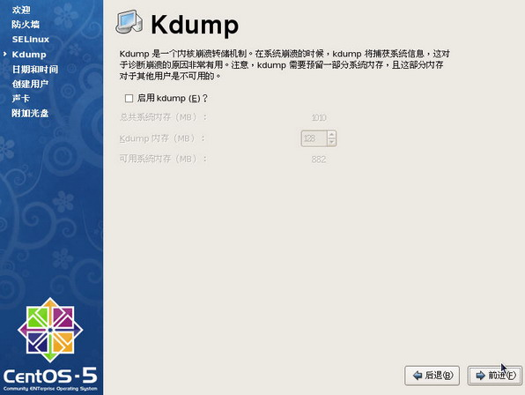
配置Kdump内核崩溃转存
Notes:
Kdump就是，当核心出现错误的时候，是否要将当时的硬盘内的讯息写到档案中，而这个档案就能够给核心开发者研究为啥会当机之用。我们并不是核心开发者，而且硬盘内的资料实在太大了，因此常常进行Kdump会造成硬盘空间的浪费。 所以，这里建议不要启动Kdump的功能。

Slide 57
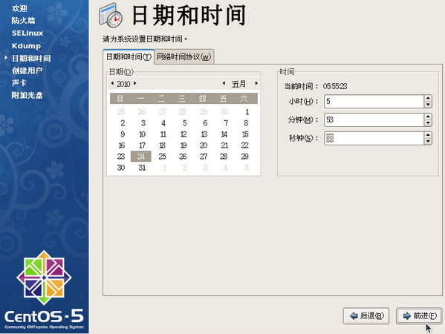
设置时间和日期

Slide 58
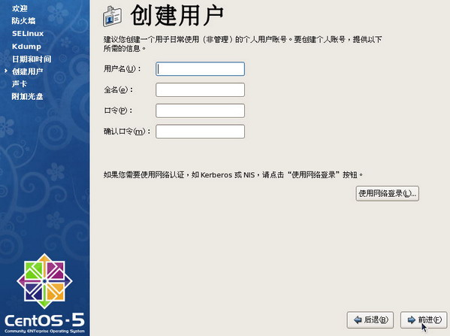
创建用户

Slide 59
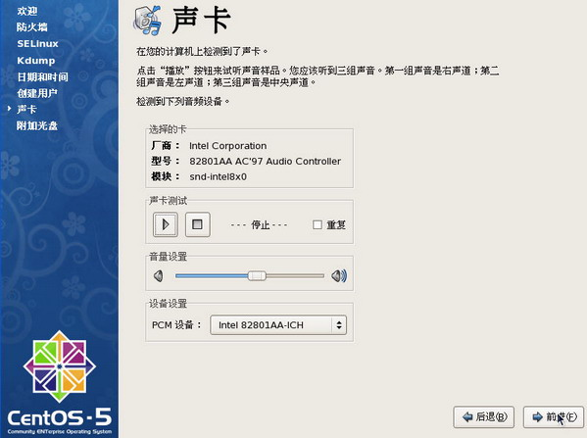
探测声卡

Slide 60
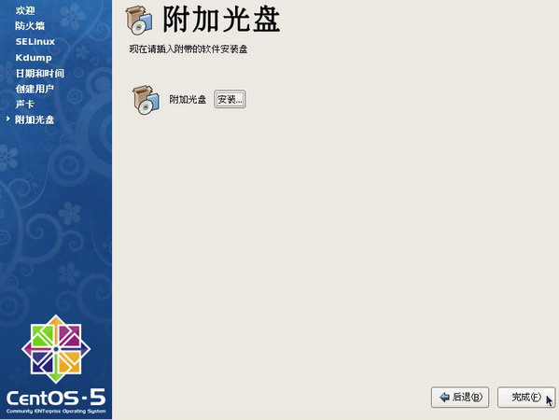
安装额外软件

Slide 61

图形化登录窗口

Slide 62
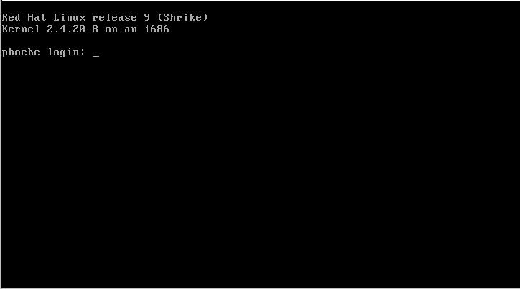
如果采用字符方式登录

Slide 63
Good luck! And Welcome to Linux☺

Slide 64
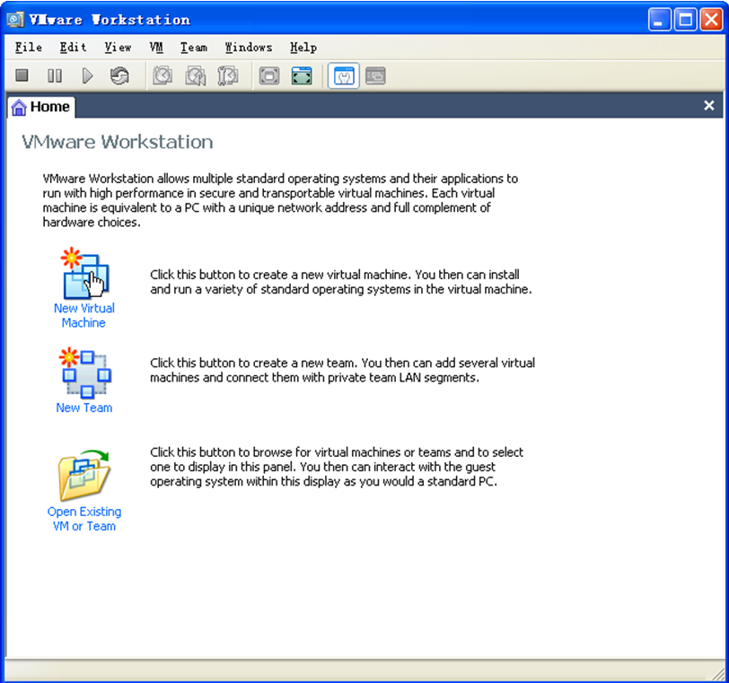
1.5 在虚拟机上安装Linux
（1）下载并安装VMWare，创建虚拟机

Slide 65
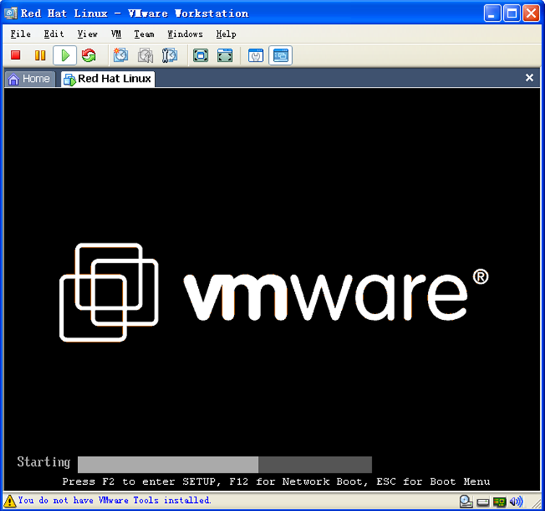
（2）安装Linux操作系统

Slide 66
（3）安装VMWare Tools
以root身份进入Linux系统，按Ctrl+Alt键，进入VMware。单击VM菜单下的VMware Tools Install子菜单。在弹出的对话框中单击“install”按钮，出现一个cdrom对话框，其中包含名为vmware-linux-tools.tar.gz的文件。把这个文件解压缩后，执行其中的vmware-install.pl文件。

Slide 67
1.6 Linux图形环境
X Window系统
GNOME桌面系统
KDE桌面系统

Slide 68
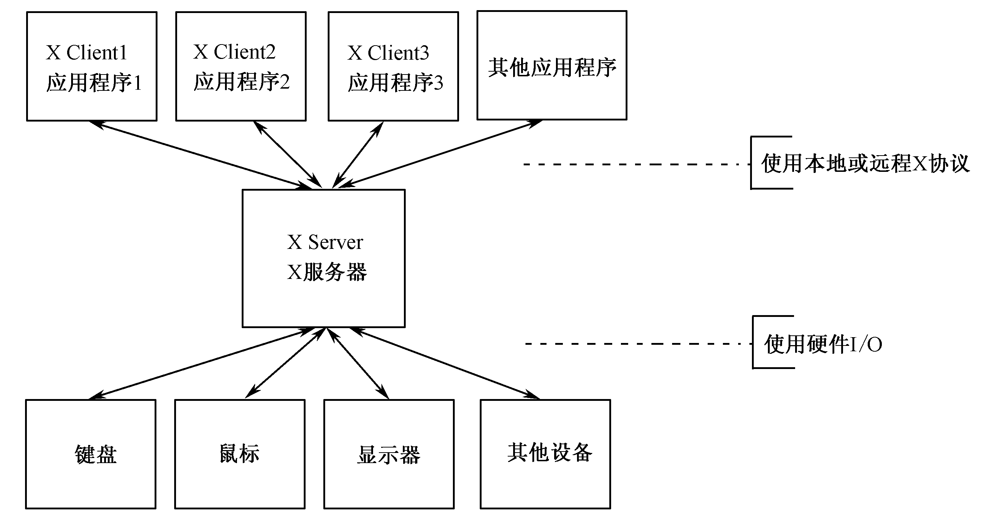
X Window系统：客户-服务器模型

Slide 69
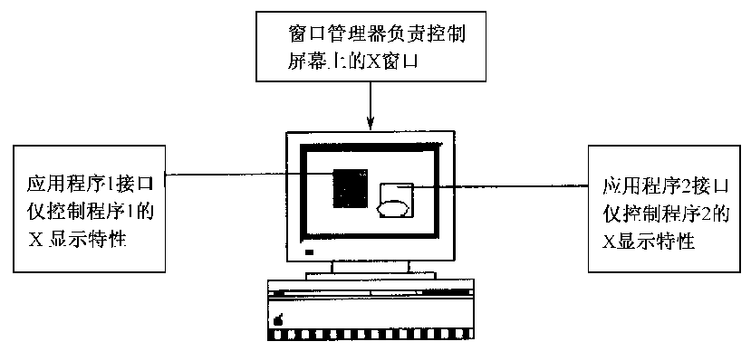
X Window系统： X协议
应用程序与窗口管理器的关系

Slide 70
GNOME桌面系统
GNOME是GNU网络对象模型环境（GNU Network Object Model Environment）的缩写，它是GNU项目的一部分，是完全开放源代码的自由软件。
在Red Hat Linux系统中已经将GNOME作为默认的桌面管理器。

Slide 71
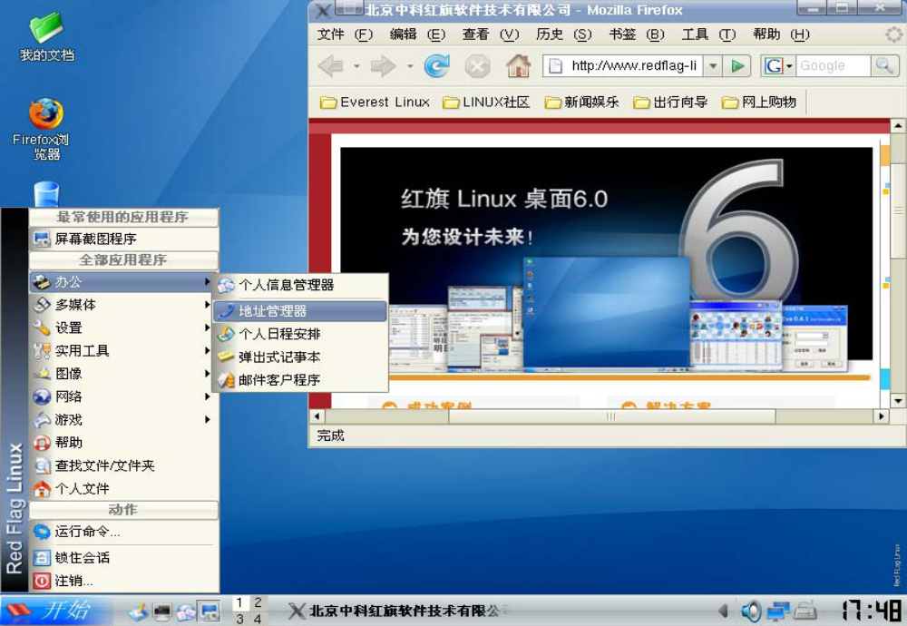
KDE桌面系统
典型的KDE桌面界面

